Slide 1
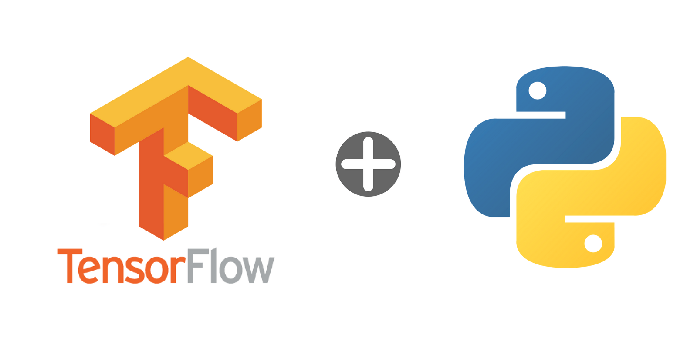
El Google Docs para Machine Learning
Ing. Diego Ramirez | PyDay Nea 2019

Slide 2
¿Qué es Google Colab
Es un documento ejecutable en Gdrive (Python Jupyter Notebook).
Nos permite programar ejecutar y compartir nuestro código con otras personas.
Es un documento compuesto por celdas que pueden ser texto enriquecido, imágenes o código python.
Permite ejecutar código python en un entorno con CPU’s o GPU’s de forma gratuita.
Facilita la visualización de los resultados de forma interactiva y provee de una galería de snippets de código para nuestras necesidades.
Nos permite compartir como cualquier documento google drive o hacia github

Slide 3
Proyecto Google Colab - Udacity

Slide 4
Proyecto Google Colab - Fashion MNIST
Para la demo se utiliza un dataset llamado fashion MNIST proveído por la empresa Zalando, posee 70.000 imágenes de 28x28 en escala de grises. 60.000 para entrenamiento y 10.000 para test.
El dataset posee etiquetas que comprenden 10 categorías de artículos.
0 T-shirt/top ,1 Trouser, 2 Pullover, 3 Dress, 4 Coat, 5 Sandal, 6 Shirt, 7 Sneaker, 8 Bag, 9 Ankle boot

Slide 5
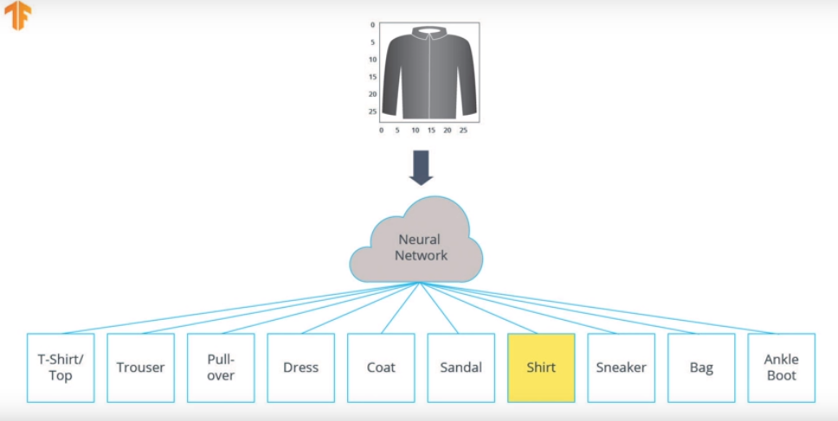
Proyecto Google Colab - Idea Principal

Slide 6
Proyecto Google Colab - Conceptos
Dense Layer: capa de nuestra red donde todas la neuronas se conectan entre sí.
Flattening: el proceso de convertir una imagen 2D en un vector.
ReLU: Función de activación que se activa cuando la entrada es mayor a cero. Utilizado para resolver problemas no lineales.
Softmax: función que otorga la probabilidad para cada clase de salida.
Classification: proceso de machine learning, que permite distinguir entre dos o más categorías

Slide 7
Proyecto Google Colab - Conceptos
Loss function: Algoritmo que mide cuan lejos está la salida del modelo comparada con la salida deseada. El objetivo del entrenamiento es minimizar la pérdida.
Optimizer: algoritmo que ajusta los parámetros internos del modelo para minimizar la pérdida —An algorithm for adjusting the inner parameters of the model in order to minimize loss.
Metrics: se usan para monitorear el entrenamiento y el testeo. En el ejemplo se usa la exactitud la cual es la fracción de imágenes que son correctamente clasificadas.

Slide 8
Demo
https://colab.research.google.com/github/tensorflow/examples/blob/master/courses/udacity_intro_to_tensorflow_for_deep_learning/l03c01_classifying_images_of_clothing.ipynb

Slide 9
Enlaces de Interés
Curso Udacity https://learning.udacity.com/tensor-flow-free-course/
Video Introductorio https://www.youtube.com/watch?v=inN8seMm7UI
Construyendo nuestra primera red neuronal https://www.youtube.com/watch?v=_VTtrSDHPwU

